Slide 1
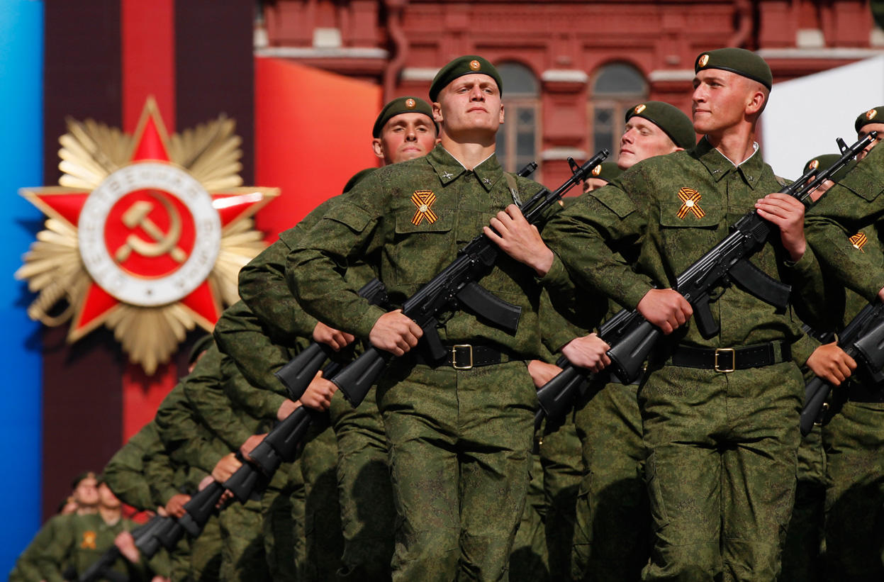
ВСО

Slide 2
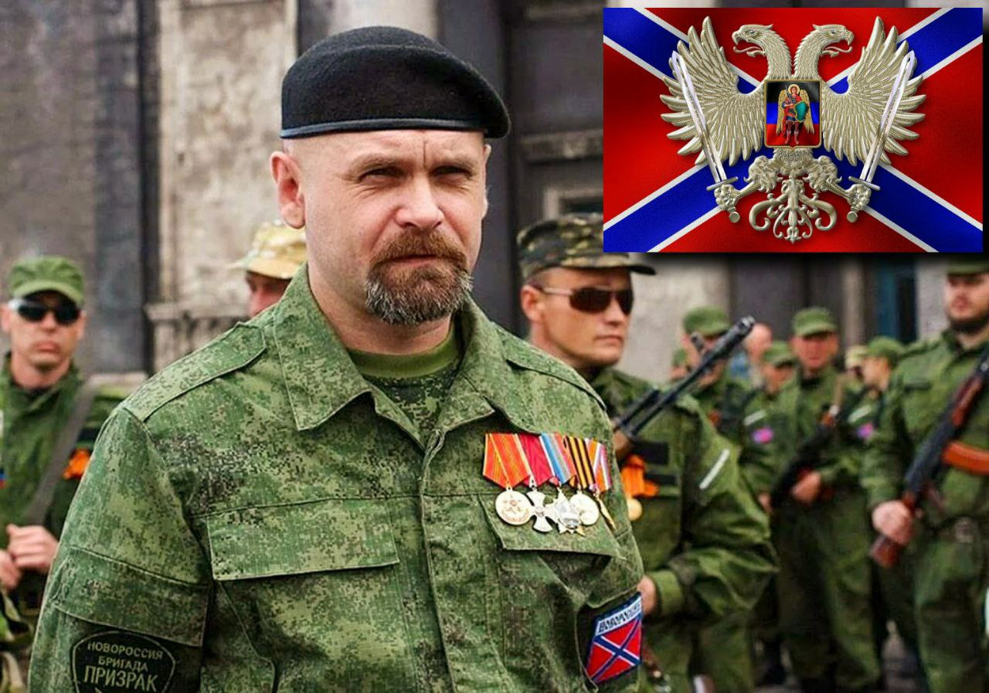
Алексей Мозговой

Slide 3
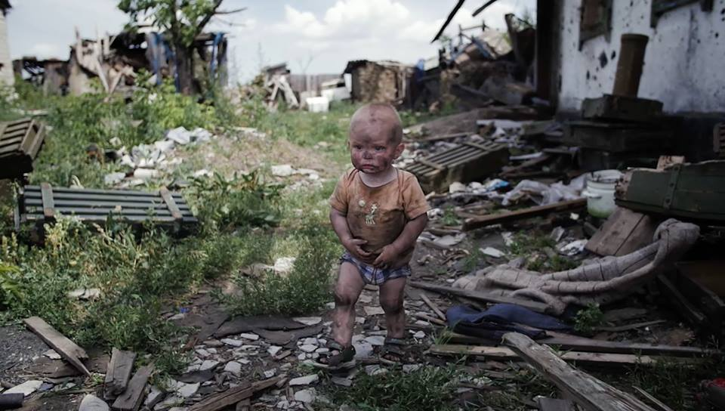

Slide 4
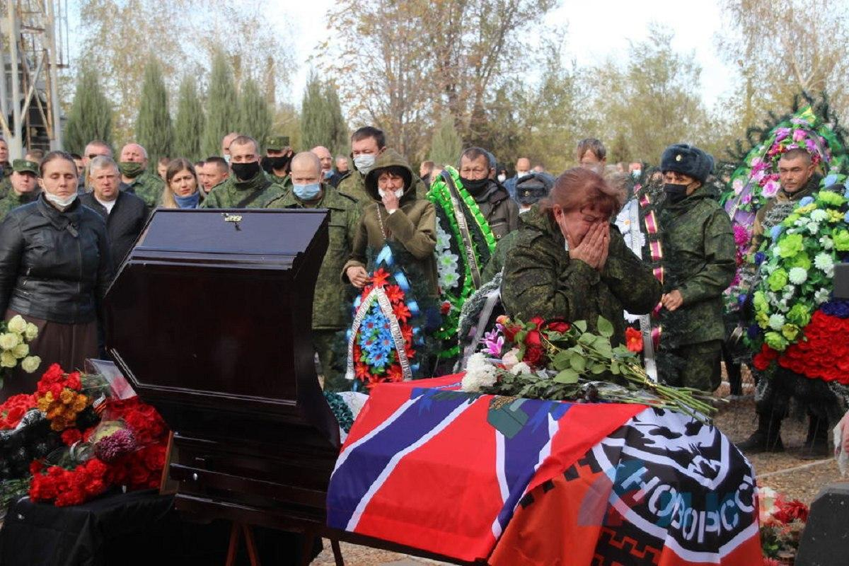

Slide 5
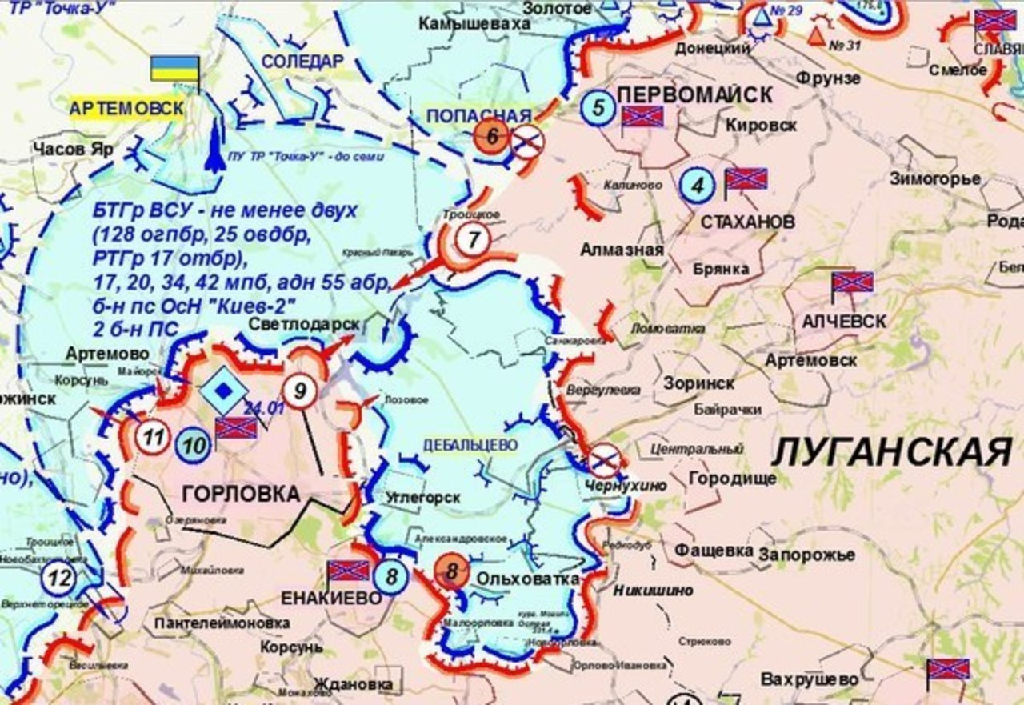
Карта наступления на Дебальцево

Slide 6
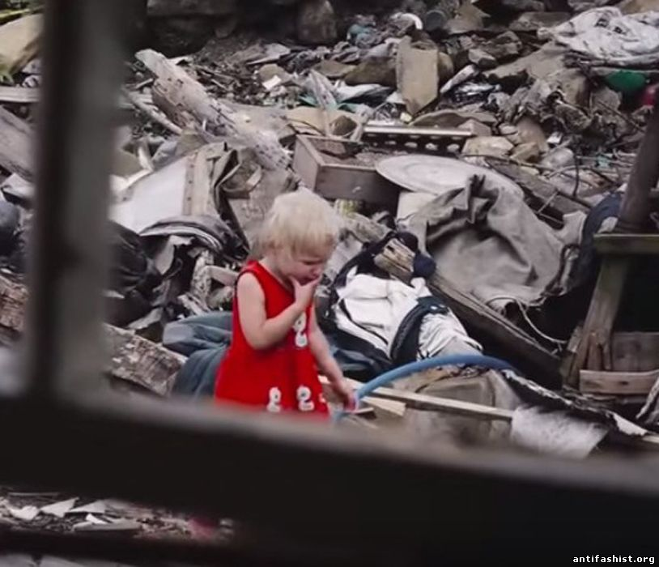

Slide 7
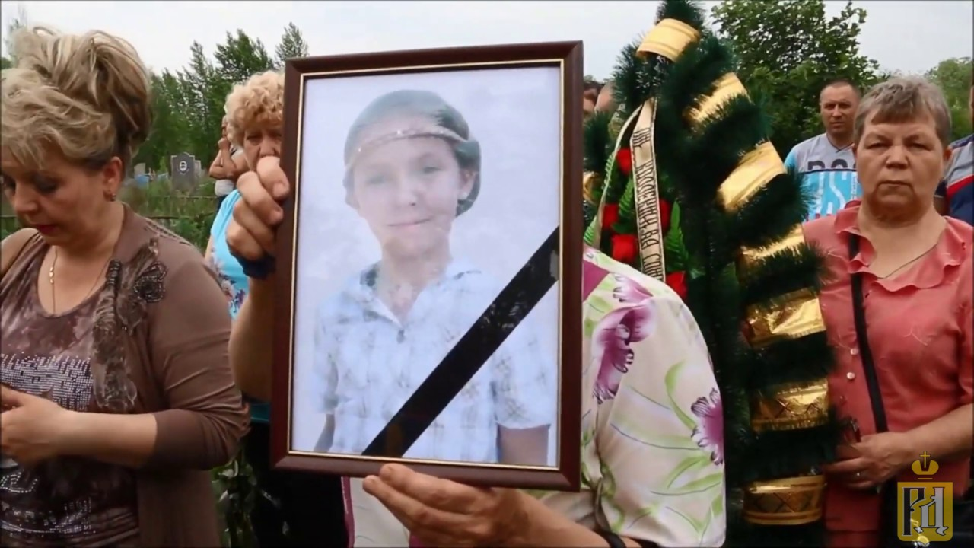

Slide 8
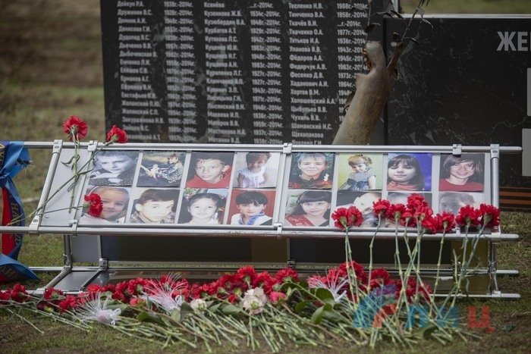

Slide 9
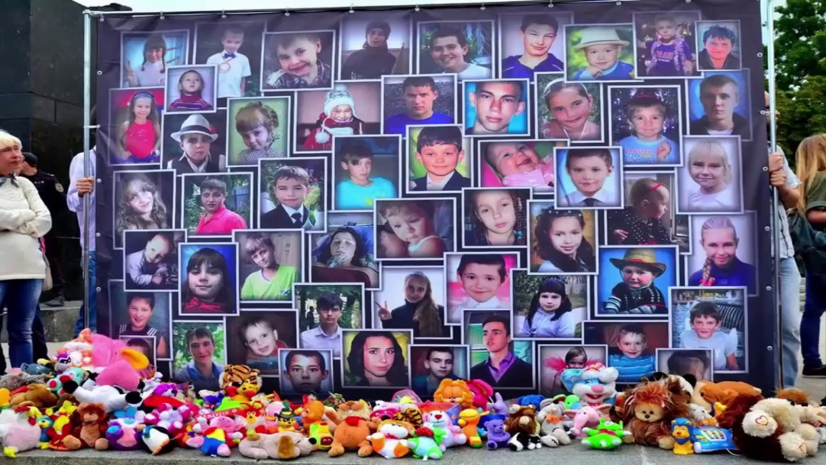

Slide 10
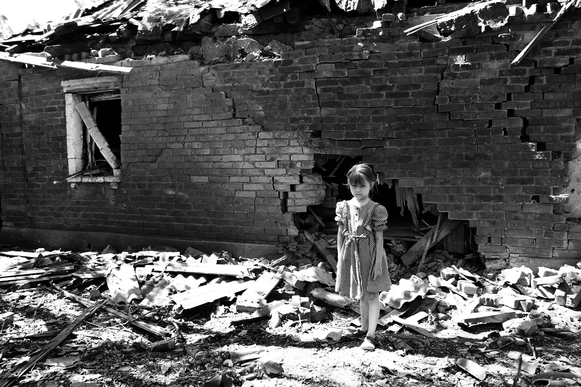

Slide 11
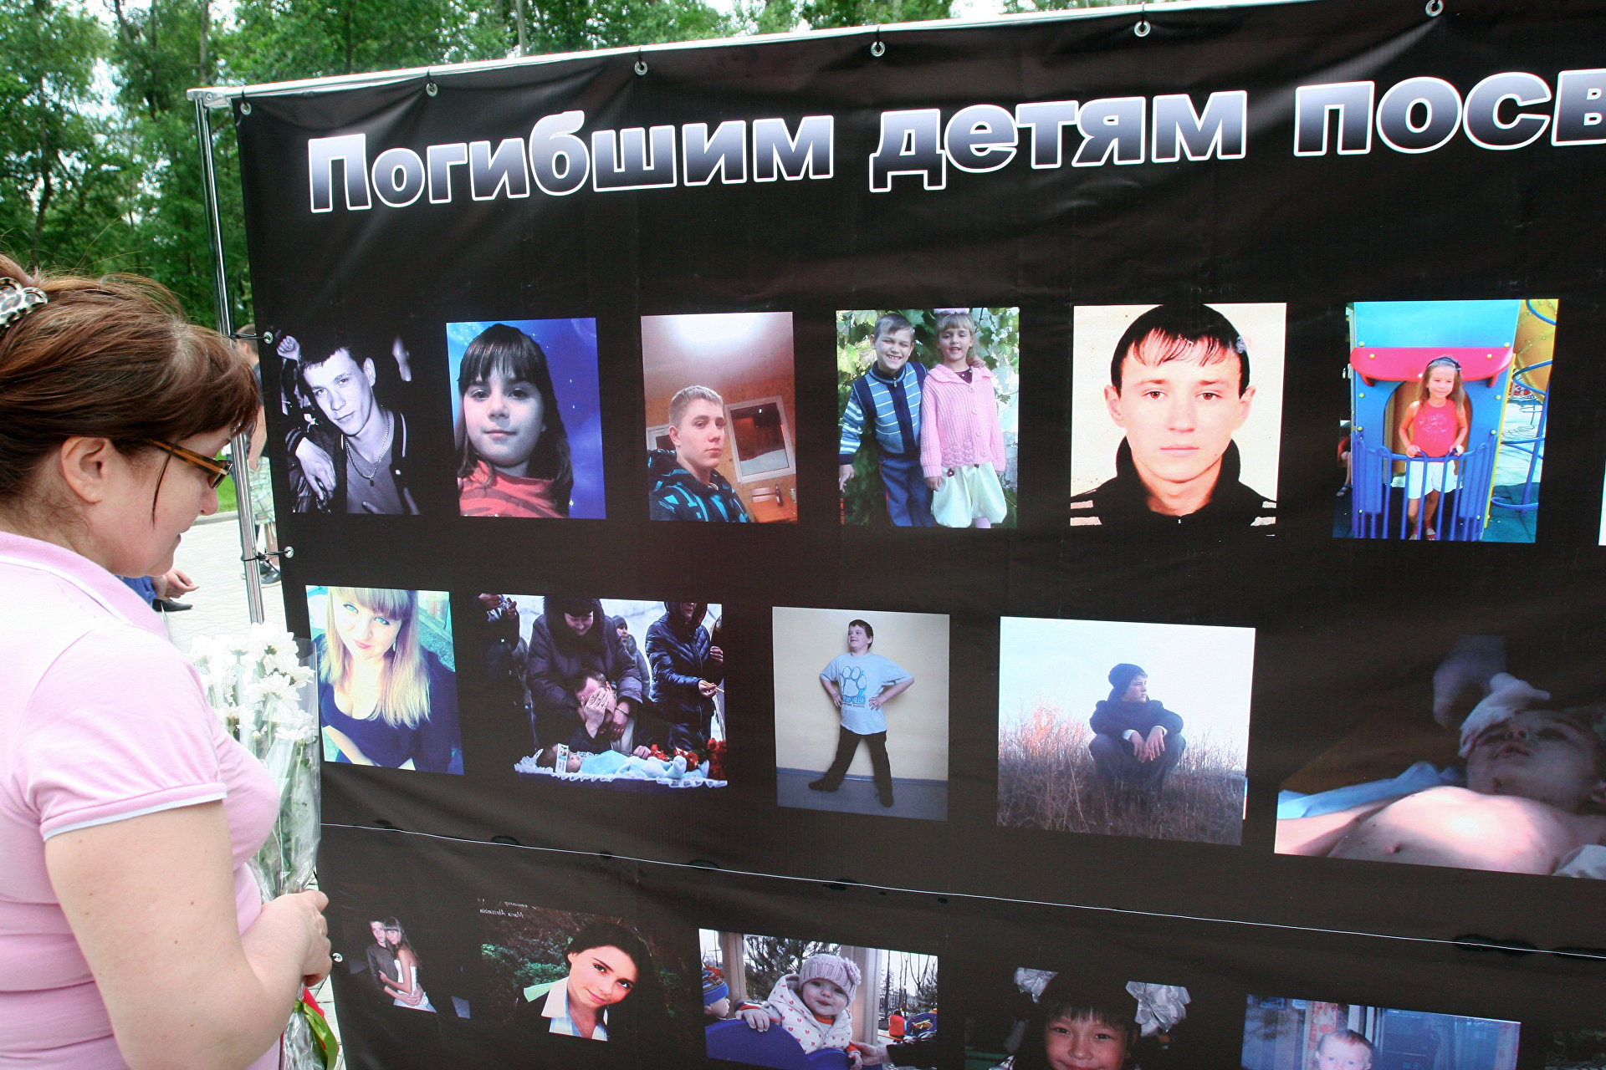

Slide 12
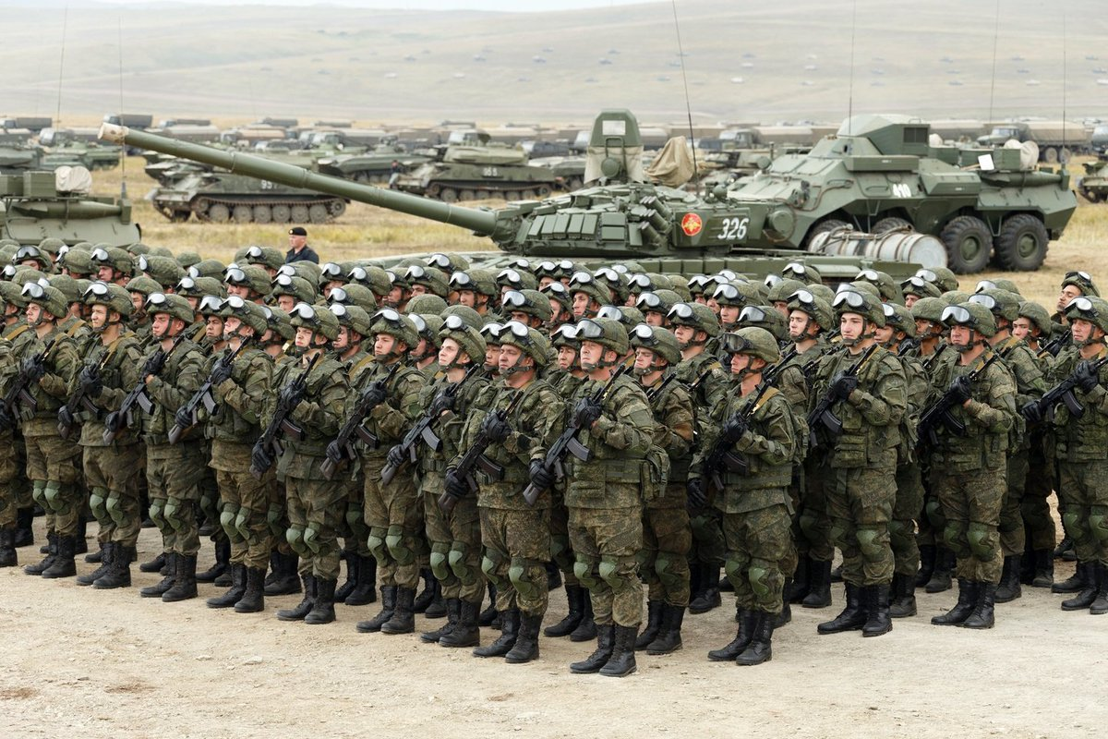
Святой Лаврентий Черниговский
«Как нельзя разделить Святую Троицу – Отца и Сына и Святого духа – это един Господь Бог, так нельзя разделить Россию, Украину и Белоруссию – это вместе Святая Русь!»

Slide 13
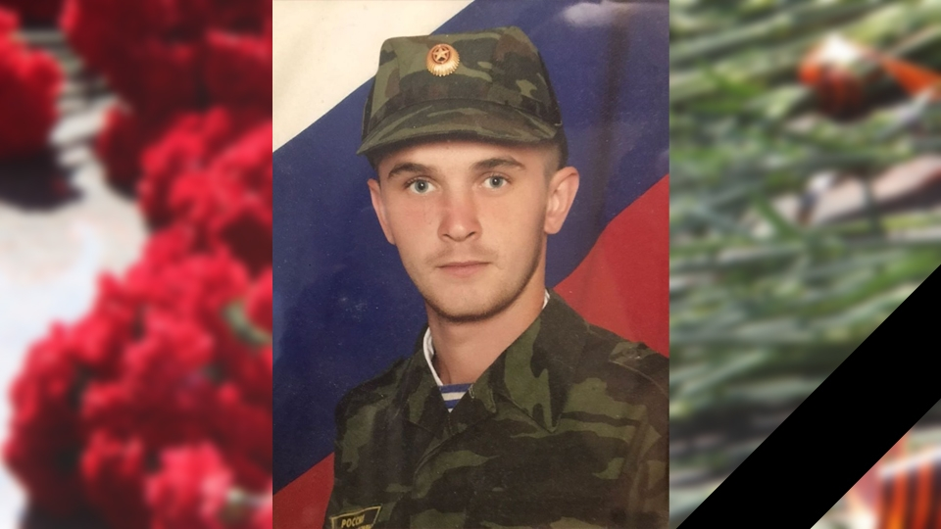

Slide 14
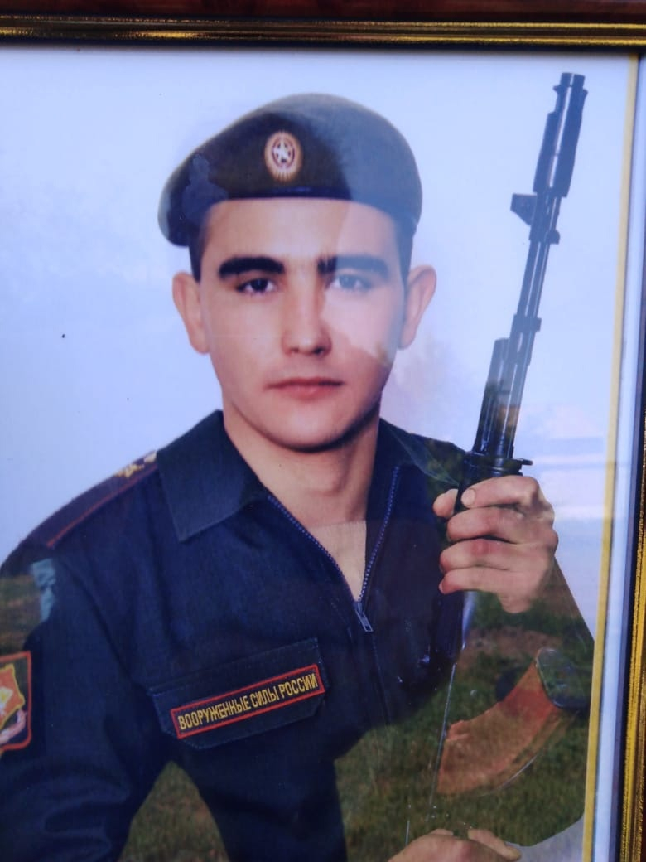

Slide 15
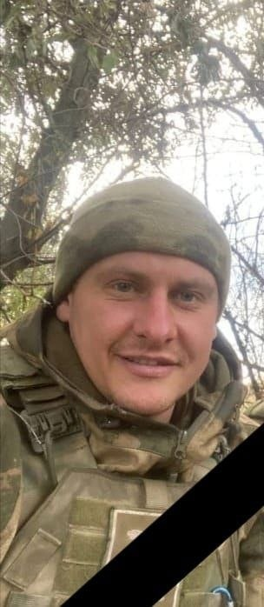
Дмитрий Сергеевич Сергеев.
В ходе спецоперации на Украине погиб Дмитрий Сергеевич Сергеев. Он родился 18 июня 1992 года в р.п. Озинки. В 2007 году окончил «Общеобразовательную школу р. п. Озинки», затем поступил в Саратовский финансово – технологический техникум по специальности «Строительство и эксплуатация зданий и сооружений». После окончания учёбы в июне 2013 года был призван на военную службу. С2013 года продолжил военную службу по контракту, служил в должности – командир отделения группы специального назначения разведывательного ботальона в/ч 67606. Воинское звание – сержант. Память о нашем земляке навсегда останется в наших сердцах.

Slide 16
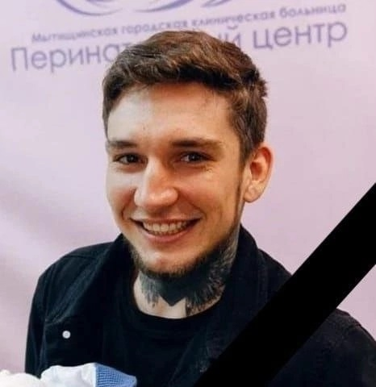

Slide 17
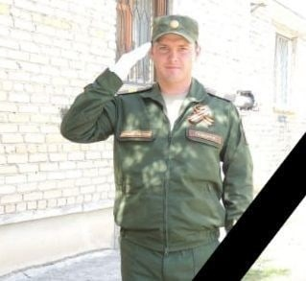
Суранов Сергей Сергеевич.
В ходе спецоперации на Украине погиб Суранов Сергей Сергеевич. Он родился в 30 июня 1989 года в р.п. Озинки Озинского района Саратовской области. Окончил 11 классов «Средней образовательной школы п. Сланцевый Рудник». В июне 2009 года призван на военную службу по контракту. Служил в должности водителя – заправщика автомобильного отделения взвода обеспечения танкового ботальона. Воинское звание – сержант. Память о нашем земляке навсегда останется в наших сердцах

Slide 18


